Slide 1


PHÒNG GIÁO DỤC VÀ ĐÀO TẠO QUẬN LONG BIÊN
TRƯỜNG MẦM NON GIANG BIÊN
LĨNH VỰC PHÁT TRIỂN THẨM MỸ
Đề tài: Vẽ que kem ( ĐT)
Lứa tuổi: 4 - 5 tuổi
Giáo viên: Đào Thị Thanh Thủy

Slide 2

Cô và trẻ hát: “ Mùa hè đến”

Slide 3
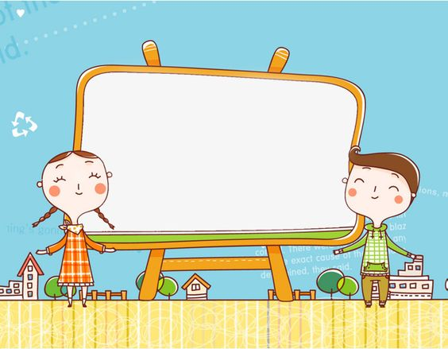
Hoạt động 1:
Quan sát tranh, đàm thoại

Slide 4
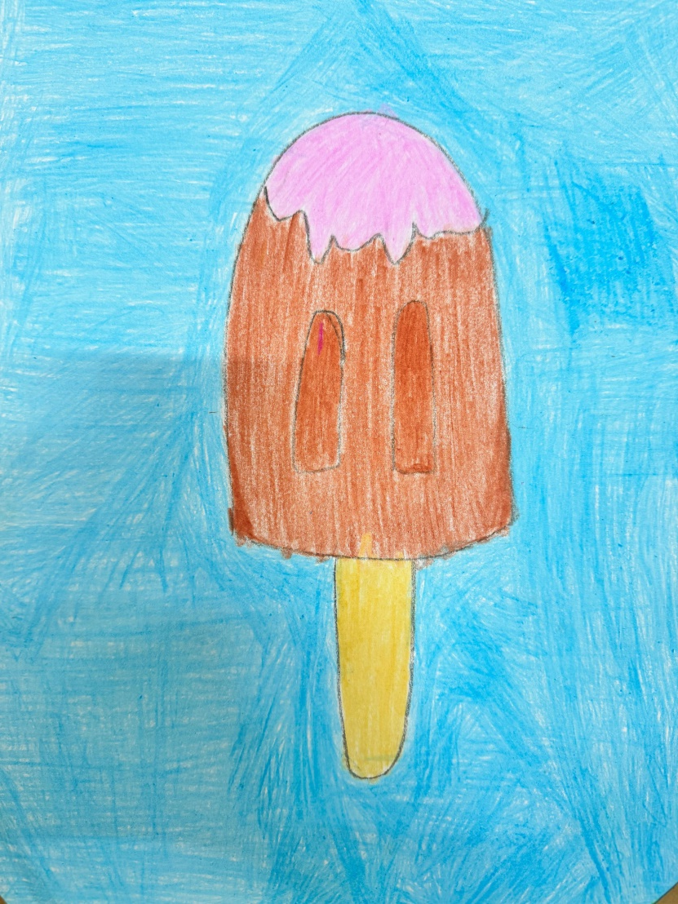
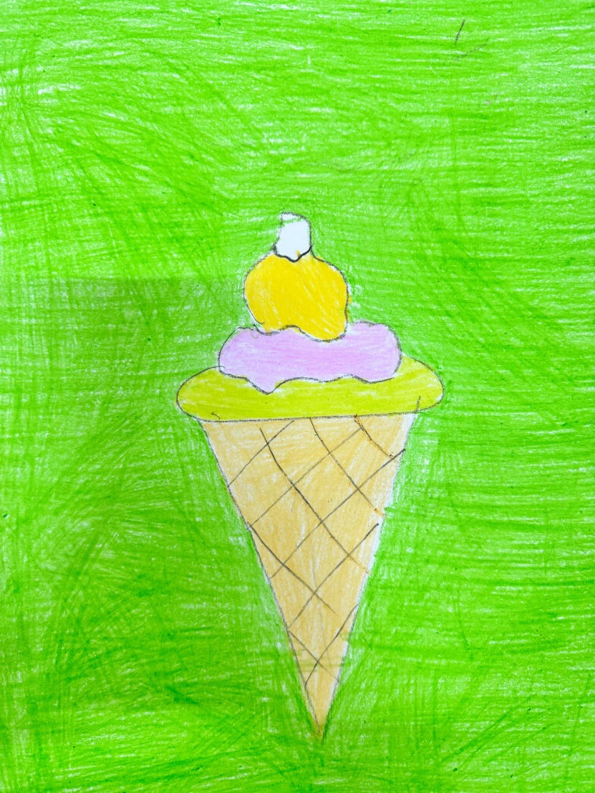
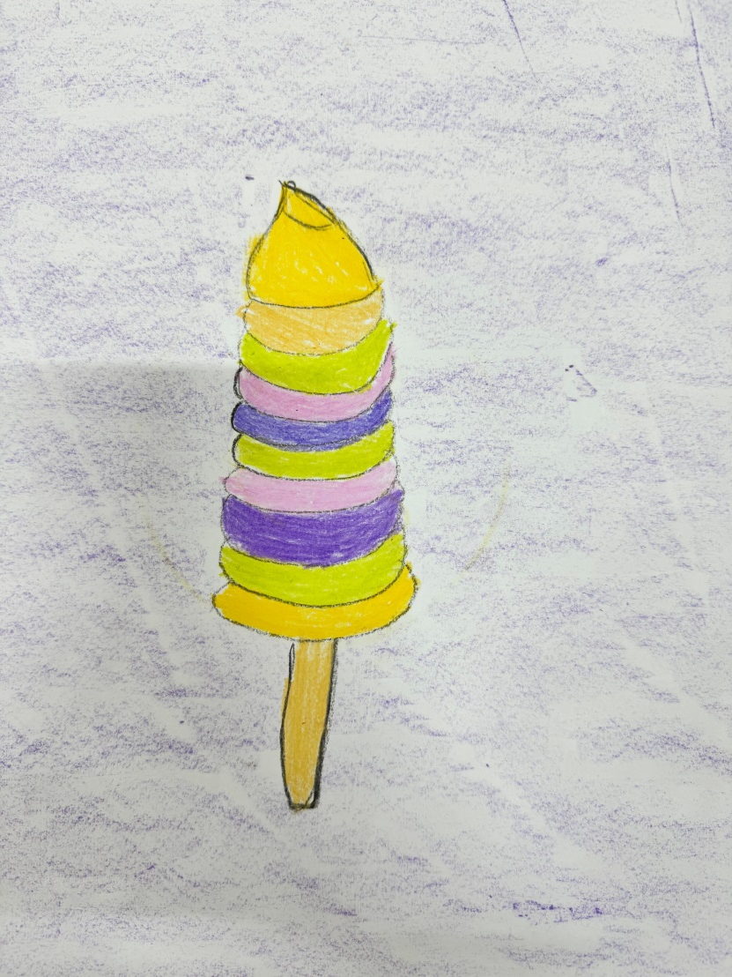

Slide 5










Slide 6


Hoạt động 2: Trẻ thực hiện

Slide 7

Hoạt động 3:
Nhận xét sản phẩm

Slide 8


